Slide 1

IT R&D Global Leader
[별첨 5]
다계층 영상 부호화 기반
하이브리드 3D 전송 기술
ETRI
Technology Marketing
Strategy
김태정 (taejungkim@etri.re.kr)
스마트TV미디어연구팀
차세대스마트TV연구단/방송통신미디어연구부문

Slide 2
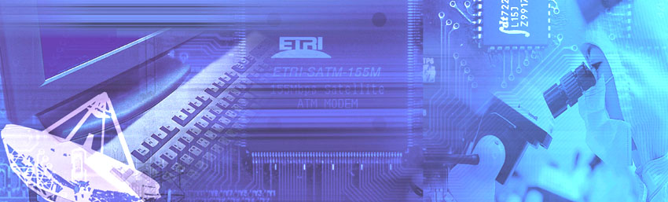
  목 차
  ----------------------------------------------
  1. 기술의 개요
  2. 기술이전 내용 및 범위
  3. 경쟁기술과 비교
  4. 기술의 사업성
  - 활용분야 및 기대효과
  5. 국내외 시장 동향
차세대스마트TV연구단/방송통신미디어연구부문

Slide 3
1. 기술의 개요
기술이전명
  다계층 영상부호화 기반 하이브리드 3D 전송 기술
목적
  제한된 방송 시스템에서 인터넷을 활용하여 고품질 또는 3D 영상을 서비스하기 위한 기술
개요
  다계층 비디오 부호화 기반의 3D 동기화/재생 시스템
  하이브리드 전송 시스템
차세대스마트TV연구단/방송통신미디어연구부문

Slide 4
1. 기술의 개요-1
다계층 비디오 기반 3D 동기화/재생 시스템
  방송망으로 수신되는 기저 계층과 인터넷으로 수신되는 향상 계층을 동기화
  2D 호환 3D 재생 시스템
차세대스마트TV연구단/방송통신미디어연구부문

Slide 5
1. 기술의 개요-2
하이브리드 전송 시스템
  방송망 전송을 위한 MPEG-2 TS 시스템
  인터넷 전송을 위한 DASH 시스템
차세대스마트TV연구단/방송통신미디어연구부문

Slide 6
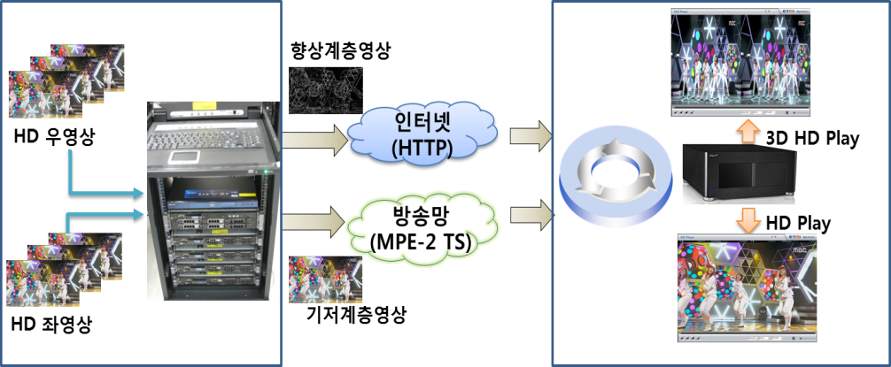
2. 기술이전 내용 및 범위
기술이전 내용
  다계층 비디오 기반 3D 재생 시스템
    다계층 비디오 기반 Full-HD 실시간 복호기 기능
    인터넷 콘텐츠와 방송 콘텐츠 동기화 기능
    3D 렌더러 기능
  하이브리드 전송 시스템
    MPEG-2 TS Muxer 및 Segmenter 기능
    MPD Schema 기능
기술 개발 현황
  기술 성숙도 단계: 시험단계 (3)
차세대스마트TV연구단/방송통신미디어연구부문

Slide 7
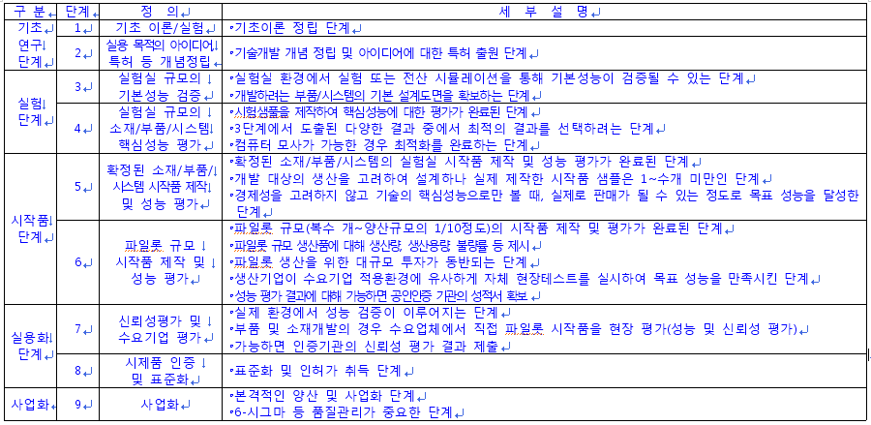
2. 기술이전 내용 및 범위
기술 개발 현황
  기술성숙도(TRL : Technology Readiness Level) 단계 : ( 3 )단계
차세대스마트TV연구단/방송통신미디어연구부문

Slide 8
3. 경쟁기술과 비교-1
다계층 영상 부호화 기반 하이브리드 3D 전송 기술
  국내의 지상파는 듀얼스트림 방식으로 방송망을 통해 2D 호환 3D 서비스를 제공하고 있음
    이러한 방법은 제한된 방송 대역때문에 화질의 열화를 불러 일으킴
  삼성, LG 등의 TV제조업체는 하이브리드 방식의 3D 를 지원하고 있음
    이러한 방법은 두 개의 디코더를 이용하기 때문에 이질 코덱에 대한 화질의 이질성이 발생 할 수 있음
  본 기술은 하나의 다계층 비디오 부호화 기반의 하이브리드 3D 시스템으로 제한된 방송 대역으로는 고화질의 2D 영상을 제공하고 인터넷을 통해 향상 계층을 전송하여 두 계층을 동기화하여 2D 및 3D를 재생 할 수 있음
차세대스마트TV연구단/방송통신미디어연구부문

Slide 9
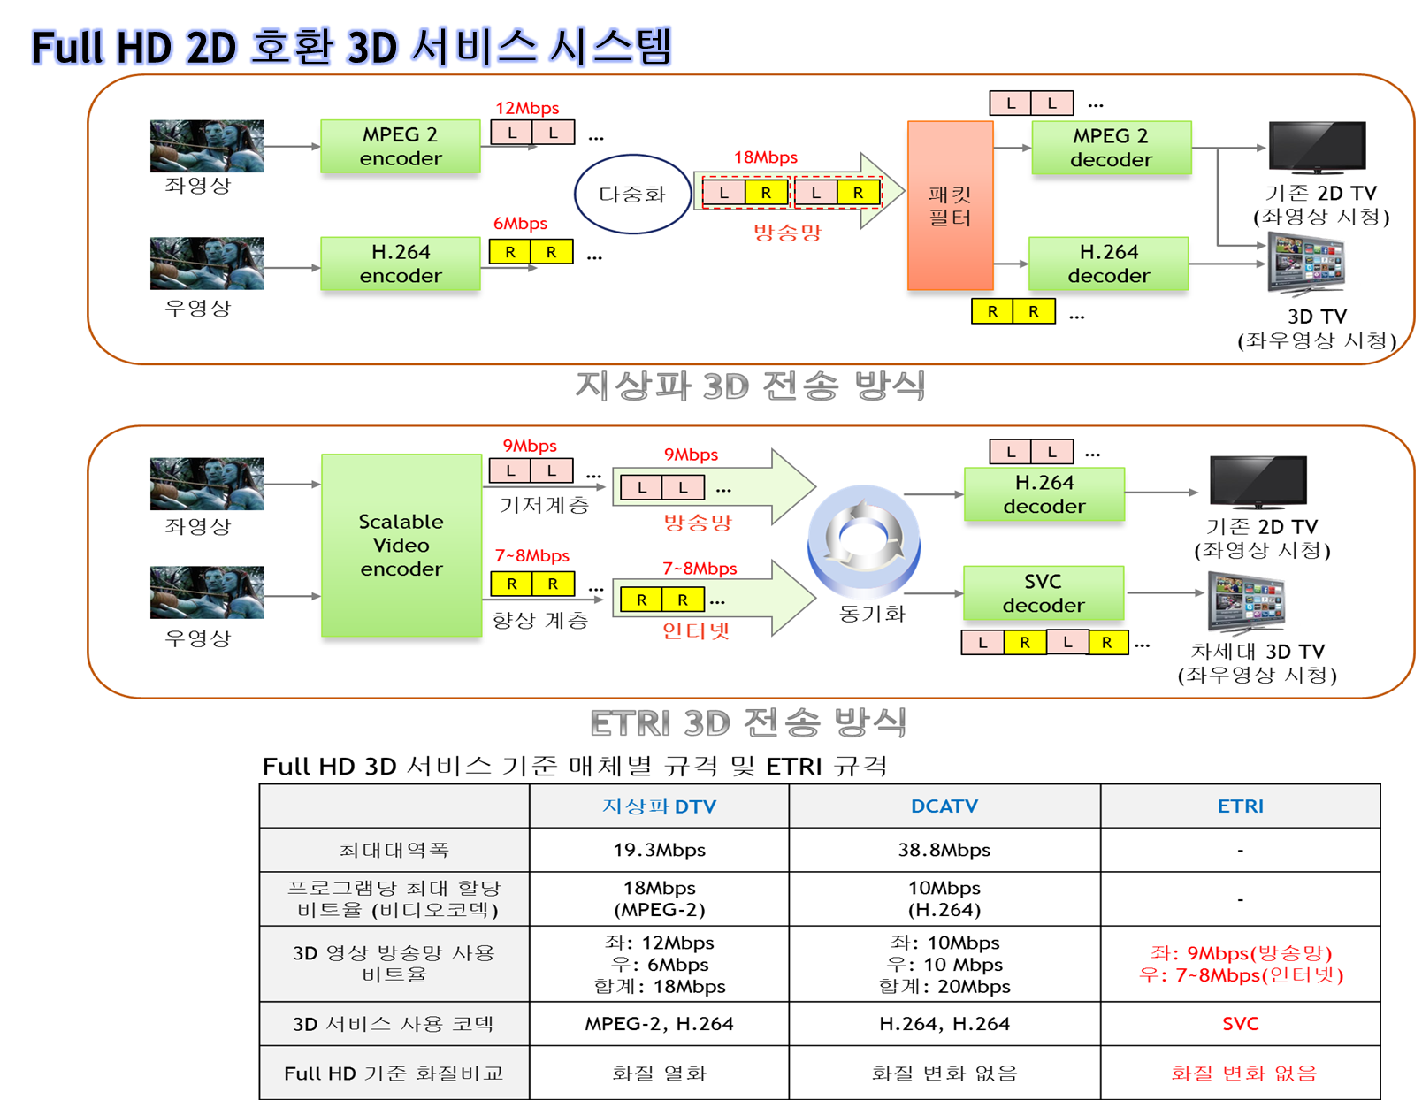
3. 경쟁기술과 비교-2
주요 3D 서비스 시스템 비교
차세대스마트TV연구단/방송통신미디어연구부문

Slide 10
4. 기술의 사업성
다계층 영상부호화 기반 하이브리드 3D 전송 기술
  제품 및 서비스
    IPTV, 방송국, 스마트TV 등과 같이 콘텐츠를 제공하고 소비하는 제품 및 서비스에 활용 가능
  사업성
    TV수신 플랫폼 및 비디오 플레이어 단말
    인터넷 콘텐츠 제공 업체 및 제작 업체
    2D 호환 3D 서비스 및 다계층 비디오 서비스 개발을 위한 플랫폼
    방송 대역을 효율적으로 사용하기 위한 비디오 전송 모델
  기술이전 업체 조건
    없음
  사업화 시 제약 조건
차세대스마트TV연구단/방송통신미디어연구부문

Slide 11
5. 국내외 시장 동향
시장 동향
  다계층 비디오를 기반으로 하는 시스템은 아직 상용화 되지 않고 있지만 인터넷을 활용하는 시스템에는 최적의 솔루션으로 보여짐
  3D 콘텐츠 제작에 대한 투자가 지속적으로 증가하는 추세로 향우 3D 전송 및 압축 기술들이 크게 발전할 것으로 예상됨
  UHDTV, 3D 등 고품질의 방송 서비스의 도입과, 스마트TV를 비롯한 주변의 휴대단말의 전송채널의 증가 등을 고려할 때, 향후 급격히 성장할 것으로 예상됨
  스마트TV의 발전으로 방송 프로그램에 연계된 인터넷 콘텐츠 시장이 크게 활성화 될 것으로 예상
기술 동향
  ISO/IEC MPEG에서는 2008년에 계층 비디오 부호화 기술인 SVC(Scalable Video Coding)를 표준화하였고, DASH (Dynamic Adaptive Streaming over HTTP) 및 MMT(MPEG Media Transport) 기술을 표준화 진행 중
  ATSC 2.0에서는 하이브리드 콘텐츠 소비를 위한 하이브리드 코덱 요소가 추가 됨
  HEVC 기반의 3D 압축 기술과 H.264 기반의 3D 압축 기술이 표준화 되고 있음
차세대스마트TV연구단/방송통신미디어연구부문

Slide 12
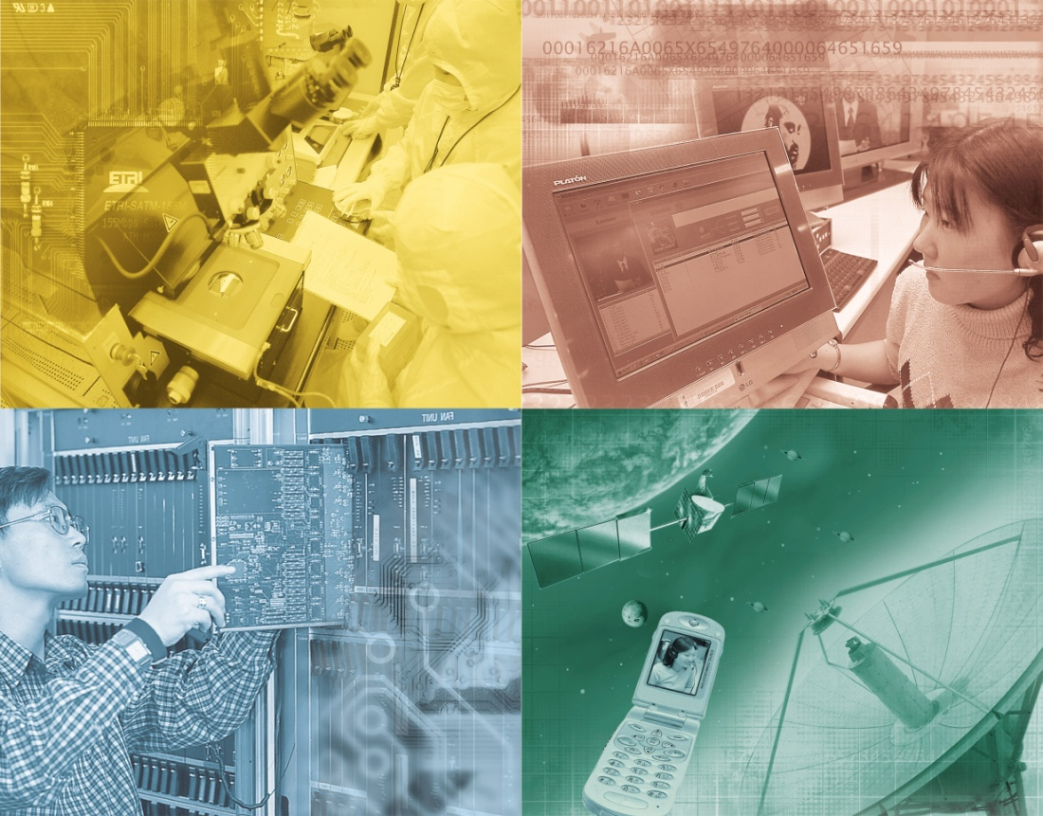
감사합니다.
www.etri.re.kr
♣ 연락처 : 스마트TV미디어연구팀 김태정 연구원 (042-860-6452, taejungkim@etri.re.kr)

